Slide 2
মাল্টিমিডিয়া ক্লাসে সবাইকে স্বাগতম

Slide 3
শিক্ষকের পরিচয়
শুকুরজান-জিন্নত আলী আদর্শ উচ্চ বিদ্যালয়।
সাভার , ঢাকা
মোছাঃ বুলবুলি খাতুন
সহকারী শিক্ষক (ভৌত বিজ্ঞান) এম.এস.সি (রসায়ন) এম.এড (কারিকুলাম)
মেইল- bulbuli108404@gmail.com

Slide 4
পাঠ্য বিষয় পরিচয়
শ্রেনিঃ 8ম
বিষয়ঃ বিজ্ঞান
অধ্যায়ঃ৭ম (পৃথিবী ওমহাকর্ষ)

Slide 5
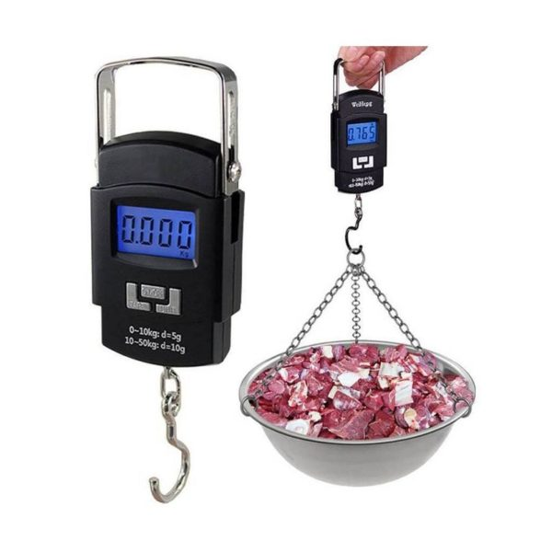
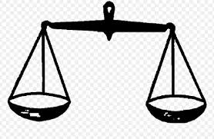
ছবি গুলো লক্ষ্য কর
এ গুলো কোন কাজে ব্যবহ্রত হয়

Slide 6
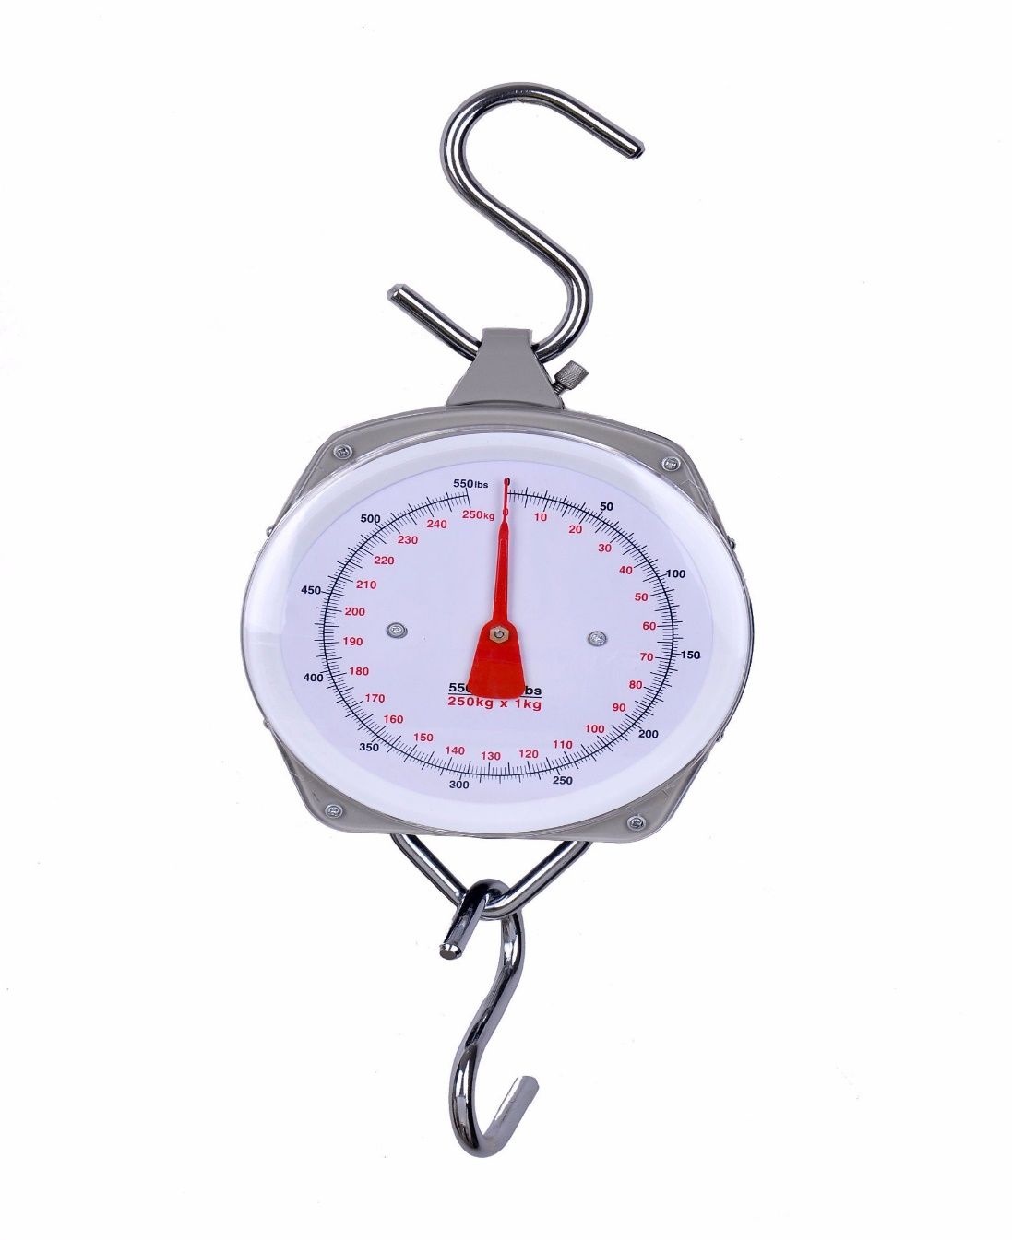
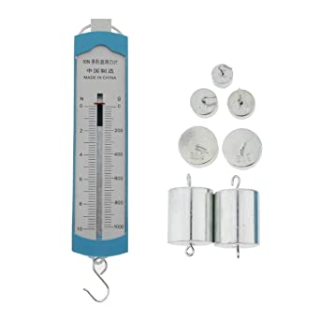
ছবি গুলো লক্ষ্য কর
এ গুলো কোন কাজে ব্যবহ্রত হয়

Slide 7
আজকের পাঠ---
ভর ও ওজন

Slide 8
শিখন ফল
এ পাঠ শেষে শিক্ষার্থীরা ……
ভর কী তা ব্যাখ্যা করতে পারবে
ওজন কী তা ব্যাখ্যা করতে পারবে
ভর ও ওজন এর মধ্যে পার্থক্য ব্যাখ্যা করতে পারবে
পৃথিবীর বিভিন্ন স্থানে অভিকর্ষ ত্বরণ ও বস্তুর ওজন ভিন্নতার কারণ ব্যাখ্যা করতে পারবে ।
পৃথিবীতে ও চাঁদে বস্তুর ওজন নির্ণয় করতে পারবে।

Slide 9
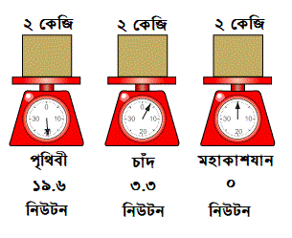
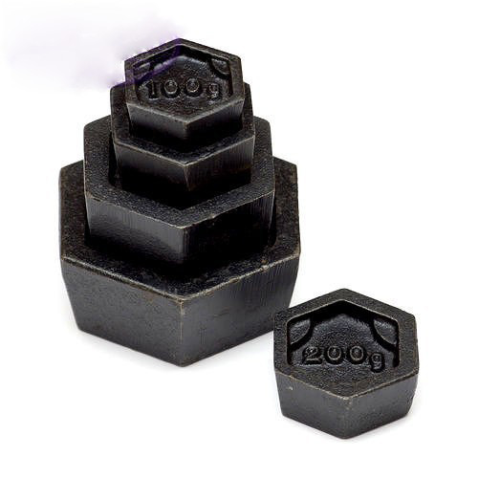
কোন বস্তুতে মোট পদার্থের পরিমানকে ভর বলে । একে m দ্বারা প্রকাশ করা হয় । ভরের আন্তর্জাতিক একক হল কিলোগ্রাম বা কেজি (Kg) । বস্তুর ধর্ম এর অবস্থান , আকৃতি ও গতি পরিবর্তের জন্য কোনো বস্তুর ভর পরিবর্তন হয় না ।

Slide 10
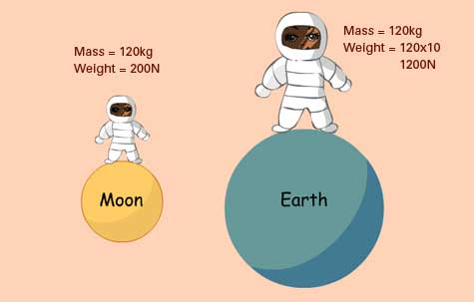
কোন বস্তুকে পৃথিবী যে বল দ্বারা তার কেন্দ্রের দিকে আকর্ষণ করে তাকে বস্তুর ওজন বলে ।একে W দ্বারা প্রকাশ করা হয় । ওজনের একক হল নিউটন (N) । বস্তুর ধর্ম এর অবস্থান , আকৃতি ও গতি পরিবর্তের জন্য কোনো বস্তুর ভর পরিবর্তন হয় । সাধারণত স্প্রিং নিক্তির সাহায্যে কোনো বস্তুর ওজন পরিমাপ করা হয়।

Slide 11
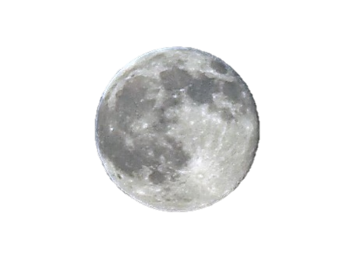
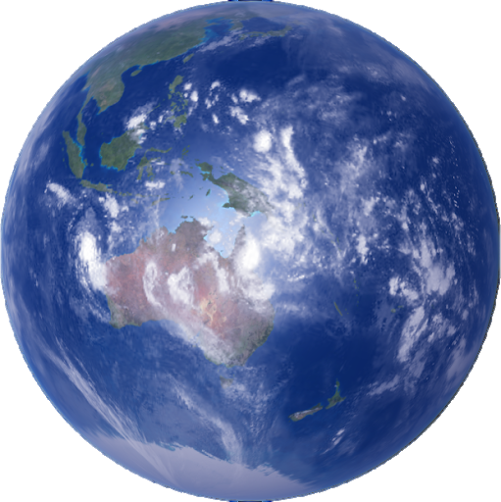
ওজন =৫৮৮ নিউটন
ওজন =৯৮ নিউটন
পৃথিবীর ওজন
চাঁদে ওজন
ভর ৬০ কেজি
ভর ৬০ কেজি
ভর ৬০ কেজি

Slide 12
ভর ও ওজন এর সম্পর্ক
ভর | ওজন
১. বস্তুর মধ্যে মোট পদার্থের পরিমাণ । | ১. বস্তুকে পৃথিবী যে বল দ্বারা তার কেন্দ্রের দিকে আকর্ষণ করে তা বস্তুর ওজন ।
২. এটি ধ্রুব রাশি । | ২. এটি ধ্রুব রাশি নয় ।
৩. এটি অবস্থানের পরিবর্তনের সাথে পরিবর্তন হয় না। | ৩. এটি অবস্থানের পরিবর্তনের সাথে পরিবর্তন হয়।
৪. এর একক কেজি । | ৪. এর একক নিউটন ।

Slide 13
পৃথিবীর বিভিন্ন স্থানে অভিকর্ষজ ত্বরণ ও বস্তুর ওজন
বস্তুর ওজন অভিকর্ষজ ত্বরণ g এর উপর নির্ভরশীল । যে সকল কারণে অভিকর্ষজ ত্বরণের পরিবর্তন ঘঠে সে সকল কারণে বস্তুর ওজনও পরিবর্তিত হয়। যে সকল কারণে ওজনের পরিবর্তন হয় তা নিচে দেয়া হল।
(ক) ভূপৃষ্ঠের বিভিন্ন স্থানেঃ পৃথিবীর আকৃতি ও আহ্নিক গতির জন্য বিভিন্ন স্থানে বস্তুর ওজন বিভিন্ন হয়।
১। পৃথিবীর আকৃতির জন্যঃ পৃথিবী সুষম গোলক না হওয়ায় পৃথিবীর কেন্দ্র থেকে ভূপৃষ্ঠের সকল স্থান সমদুরে নয় । বিষুবীয় অঞ্চলে পৃথিবীর ব্যাসার্ধ সবচেয়ে বেশী তাই g এর মান কম ,ফলে বস্তুর ওজনও কম।মেরু অঞ্চলে পৃথিবীর ব্যাসার্ধ সবচেয়ে কম তাই g এর মান বেশী ,ফলে বস্তুর ওজনও বেশী ।

Slide 14
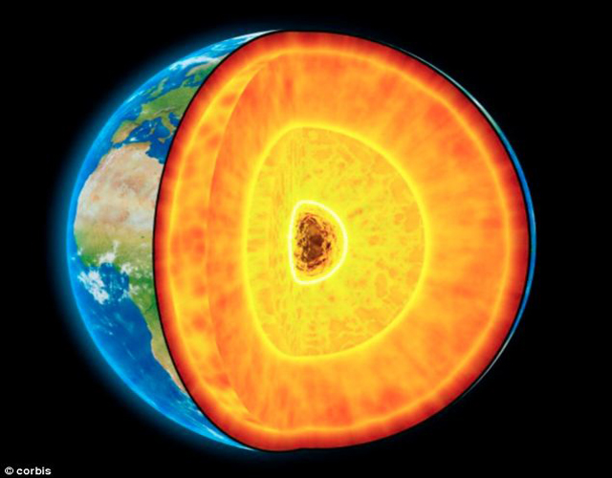
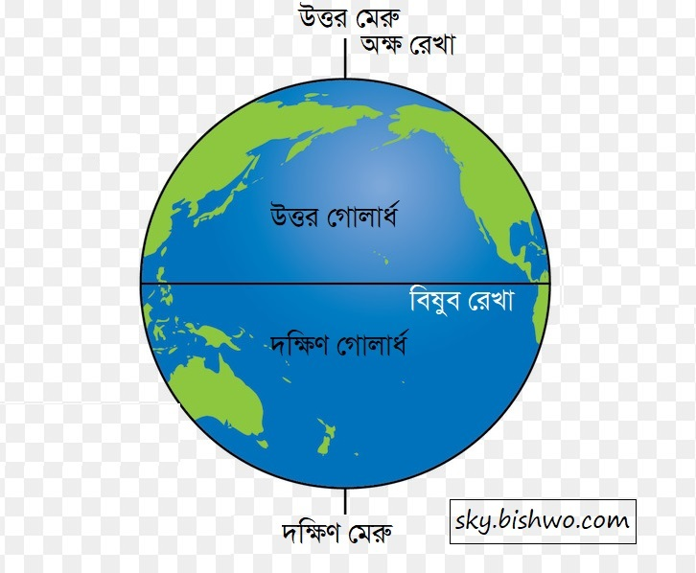
পৃথিবীর অভ্যন্তর
পৃথিবীর আকৃতি

Slide 15
পৃথিবীর বিভিন্ন স্থানে অভিকর্ষজ ত্বরণ ও বস্তুর ওজন
২।পৃথিবীর আহ্নিক গতির জন্যঃ পৃথিবীর আহ্নিক গতির জন্য অভিকর্ষজ ত্বরণ বিষুবীয় অঞ্চল থেকে মেরু অঞ্চলের দিকে ক্রমশ বৃদ্ধি পায়। এর ফলে বস্তুর ওজনও বৃদ্ধি পায়।
(খ) ভূপৃষ্ঠ থেকে উচ্চতর কোনো স্থানেঃ ভূপৃষ্ঠ থেকে যত উপরে উঠা যায় অভিকর্ষজ ত্বরণের মান তত কমতে থাকে। ফলে বস্তুর ওজন কমতে থাকে।
(গ) পৃথিবীর অভ্যন্তরে কোনো স্থানেঃ ভূপৃষ্ঠ থেকে যত নিচে যাওয়া যায় অভিকর্ষজ ত্বরণের মান তত কমতে থাকে। এর ফলে বস্তুর ওজন কমতে থাকে।এ কারণে খনিতে কোনো বিস্তুর ওজন কম হয় । পৃথিবীর কেন্দ্রে অভিকর্ষজ ত্বরণের মান শূন্য তাই কেন্দ্রে ওজনও শূন্য । কারণ পৃথিবীর কেন্দ্রে কোনো আকর্ষণ থাকে না তাই বস্তুর ওজন শুন্য হয় ।

Slide 16
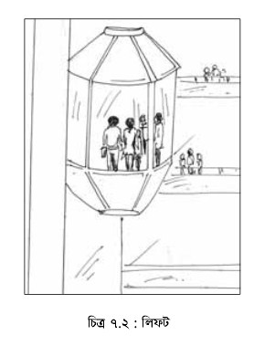
লিফটে উপরে উঠার সময় ভারী অনুভব হয় কেন ?
আমরা যখন কোনো স্থির লিফটে দাঁড়াই তখন লিফটের মেঝের উপর আমাদের ওজন সমান বল প্রয়োগ করি । লিফটও আমাদের উপর ঐ ওজনের সমান ও বিপরীতমুখী প্রতিক্রিয়া বল প্রয়োগ করে । লিফট যখন উপরের দিকে উঠতে থাকে তখন স্থির অবস্থান থেকে উপরের দিকে যাত্রা করায় লিফটটির উপরের দিকে একটি ত্বরণ সৃষ্টি হয় ফলে লিফটের সাপেক্ষে আমাদের ত্বরণ হয় যা অভিকর্ষজ ত্বরণের চেয়ে বেশি । এ বর্ধিত ত্বরণের জন্য আমরা লিফটের উপর আমাদের ওজনের চেয়ে বেশি বল প্রয়োগ করি । তখন লিফট ও আমাদের উপর যে বিপরীতমুখী প্রতিক্রিয়া বল সৃষ্টি করে তা আমাদের ওজনের চেয়ে বেশি হয় বিধায় লিফটে ওপরে উঠার সময় কোনো ব্যক্তি নিজেকে ভারী অনুভব করে ।

Slide 17
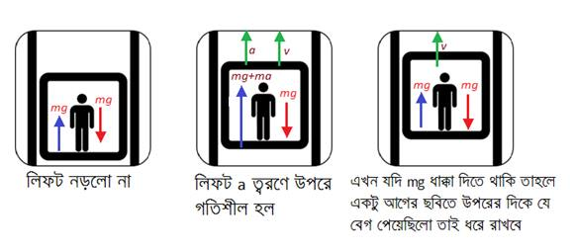

Slide 18
লিফটে উপরে থেকে নামার সময় হালকা অনুভব হয় কেন ?
আমরা যখন কোনো স্থির লিফটে দাঁড়াই তখন লিফটের মেঝের উপর আমাদের ওজন সমান বল প্রয়োগ করি । লিফটও আমাদের উপর ঐ ওজনের সমান ও বিপরীতমুখী প্রতিক্রিয়া বল প্রয়োগ করে । ফলে আমরা ওজনের অস্তিত্ব টের পাই । অর্থাৎ প্রতিক্রিয়া বলের জন্যই ওজন অনুভব করি । লিফট যখন নিচে নামতে শুরু করে তখন লিফটের মেঝেতে ওজনের সমান বল প্রয়োগ করলেও মেঝে কর্তৃক প্রতিক্রিয়া বল ওজনের চেয়ে কম । ফলে লিফট যাত্রী নজেকে হালকা অনুভব করে ।

Slide 19
দলীয় কাজ
ক গ্রুপ
একটি বস্তুর ভর ৩০ কেজি , বস্তুটির পৃথিবীতে এবং চাঁদে ওজন নির্ণয় কর ।
খ গ্রুপ
কোথায় বস্তুর ওজন শূন্য এবং কেন ব্যাখ্যা কর।

Slide 20
মূল্যায়ন
ভর কি?
ওজন কি?
বিষুবীয় অঞ্চলে বস্তুর ওজন কম কেন?
মেরু অঞ্চলে বস্তুর ওজন বেশী কেন?

Slide 21
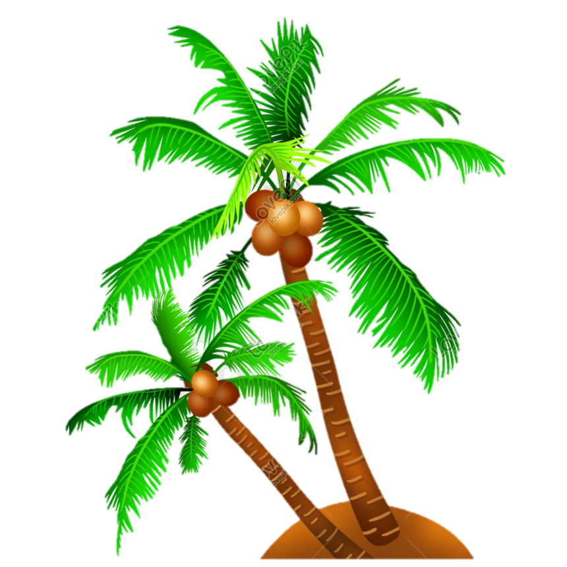
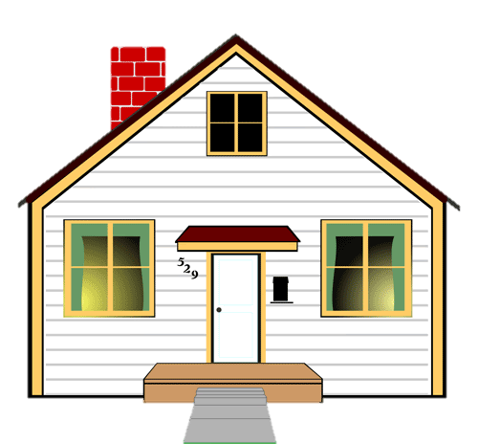
বাড়ির কাজ
দুটি বস্তু ১ম টির ভর ২৫ কেজি ২য় টির ভর ৩০কেজি এবং এদের মধ্যবর্তী দুরত্ব ৫ মিটার, বস্তুদ্বয়ের মধ্যবর্তী দুরত্ব দ্বিগুন হলে এর বলের কিরুপ পরিবর্তন হবে এবং বস্তু দুটিকে চাঁদে নিয়ে গেলে এদের ওজন এর কিরুপ পরিবর্তন হবে তা গাণিতিক যুক্তিসহ ব্যাখ্যা কর ।

Slide 22
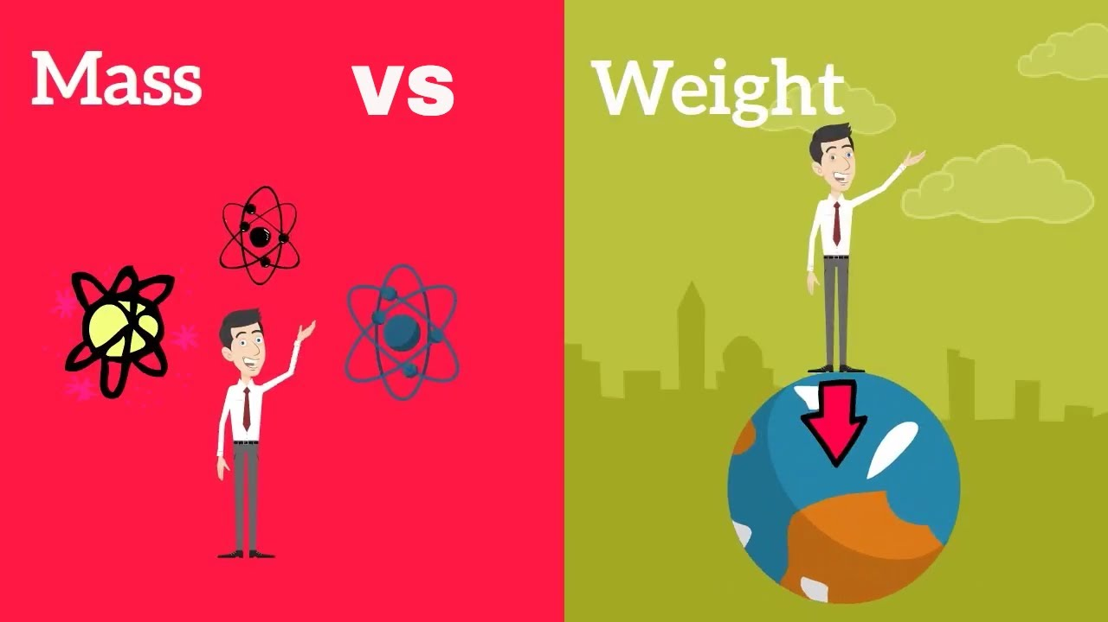
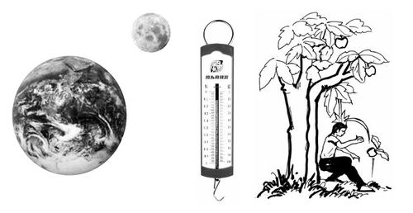
সবাইকে ধন্যবাদ
সবাই ভালো থাকবে

